Slide 1
Сообщение на тему: «Патриотическое воспитание на уроках в начальной школе (русский язык)».

Slide 3
«Нельзя пробудить чувство Родины без восприятия и переживания окружающего мира. Пусть в сердце малыша на всю жизнь останутся воспоминания о маленьком уголке далёкого детства. Пусть с этим уголком связывается образ великой Родины». В.А. Сухомлинский

Slide 4
«Усваивая родной язык, ребенок усваивает не одни только слова, их сложения и видоизменения, но бесконечное множество понятий.»
К.Д. Ушинский

Slide 5
Прописывая заглавную и строчную букву А, записываем: Алтайские горы, Алтай, Алтайский край, показываю фотографии и рассказываю об этом уникальном месте.
Алтайские горы, или Алтай (от монгольского «алтан» — «золотой»), — одна из самых значительных горных систем Центральной Азии и Южной Сибири. Они находятся на территории сразу четырех государств — России, Казахстана, Монголии и Китая — и, протянувшись с северо-запада на юго-восток, занимают более 2000 км. Выделяют Гобийский Алтай, Монгольский Алтай и Русский Алтай.

Slide 7
Улыбнулись сонные березки,
Растрепали шёлковые косы.
Шелестят зеленые сережки
И горят серебряные росы.
Сергей Есенин
Без березы не мыслю России,-
Так светла по-славянски она,
Что, быть может в столетья иные
От березы вся Русь рождена.
Олег Шестинский

Slide 8
«Наше отечество, наша родина - матушка Россия. Отечеством мы зовём Россию потому, что в ней жили испокон веку отцы и деды наши. Родиной мы зовём её потому, что в ней родились, в ней говорят родным нам языком и всё в ней для нас родное; а матерью - потому, что она вскормила нас своим хлебом, вспоила своими водами, выучила своему языку, как мать защищает и бережёт нас от всяких врагов… Много есть на свете и кроме России всяких хороших государств и земель, но одна у человека родная мать - одна у него и родина.»
К.Д. Ушинский

Slide 9
Огромное воспитательное значение имеют пословицы. Именно в них ярко выражено отношение народа к Родине.
Родной край – сердцу рай.
Жить – Родине служить.
Будь не только сыном своего отца - будь сыном своего народа.
Глупа та птица, которой своё гнездо не мило.
Кто за Родину дерётся, тому сила двойная даётся.
Человек без Родины, что соловей без песни.
Много разных земель, а родная всех милей.
Где птица не летает, а своё гнездо знает.
Без любви к человеку нет любви к Родине.

Slide 10
Что такое синквейн? Синквейн – это яркий сгусток, сосредоточение чувств, эмоций, ощущений.
Синквейн – это стихотворение на заданную тему. Техника его написания проста 1-2-3-4-1. Именно столько слов достаточно, чтобы написать синквейн!
1 строка 1 слово - тема (существительное или местоимение),
2 строка 2 слова – описание признаков и свойств (прилагательные или причастие),
3 строка 3 слова – характерные действия объекта (глаголы или деепричастия),
4 строка 4 слова – фраза, выражающая ваше личное отношение к описываемому объекту,
5 строка 1 слово – резюме.

Slide 11
Родина!
Теплая, чистая.
Вспоминать, согревать, гордиться, знать.
Частица души человека.
Душа!
Россия!
Православная, непокоренная, великая
Объединяет, побеждает, вдохновляет!
Россия, всех слов сказанных будет мало.
Родина моя!
Россия!
Большая, красивая.
Даёт, растит, кормит…
Я восхищаюсь тобой!
Милая!
Страна
Богатая, большая.
Горжусь, люблю и берегу.
Ты великая, Россия. Просторы русские люблю.
Родина!

Slide 12
Мама!
Родная, милая.
Любишь, ласкаешь, целуешь…
Я всегда буду беречь тебя!
Единственная!

Slide 14
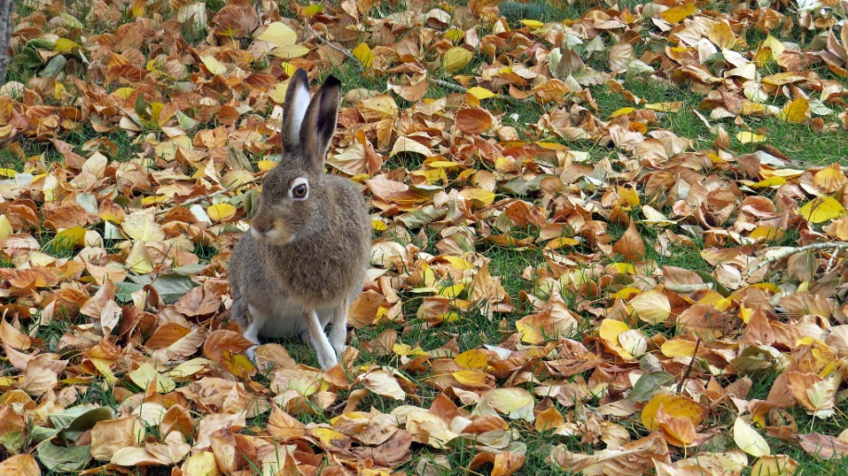
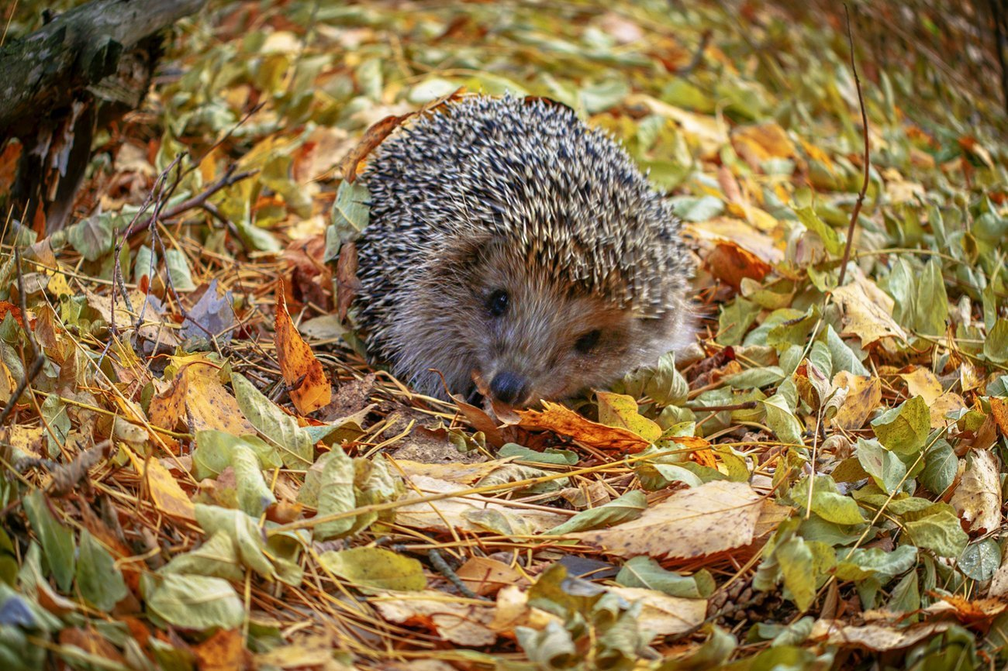
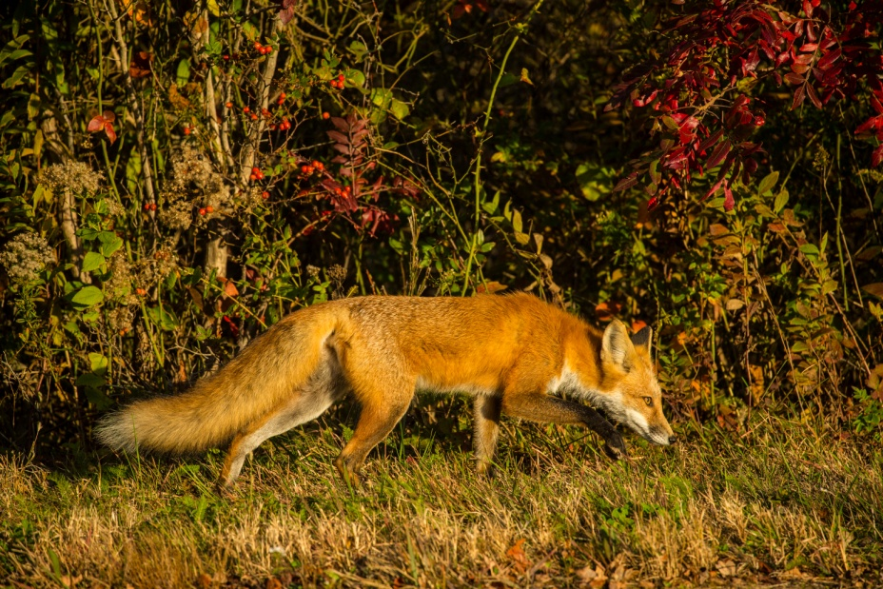

Slide 15
Спасибо за внимание!

